Slide 1


Slide 2



Presentado por
Manuela Rodríguez Escobar

Slide 3




Contenido
1
2
3
4
5
6
7
8
9
10
Introducción, Propósito, Alcance y Roles
Marco ágil
Mockups y Diagrama Conceptual
Arquitectura y Modelo de datos
Línea de tiempo de las Entregas del Proyecto
Funcionamiento de la Aplicación
Pruebas y Certificación
Evidencia del Funcional
Mejoras Futuras
Información de Documentación

Slide 4

Introducción Propósito y Alcance
1
Este desarrollo se realiza con la finalidad de conocer si se presenta explotación, abuso u hostigamiento sexual en la Facultad de Ingeniería del Politécnico Colombiano Jaime Isaza Cadavid.

Slide 5


Roles
Manuela Rodríguez
Scrum Master
Product Owner
Stakeholder
Desarrolladora de Software
Tester
Quality Assurance
Manuela Rodríguez
Manuela Rodríguez
1
Manuela Rodríguez
Nataly Ramírez
Manuela Rodríguez

Slide 6



Marco ágil
REVIEW
IMPLEMENTATION
2
RETROSPECT
48% Completed
SPRINT BACKLOG
PLANNING
DEFINITION OF DONE

Slide 7

Marco ágil
100%
100%
100%
4 Sprint’s
22 HU’s
7 HU’s
Fecha Fin
28/Mayo/2023
8/Junio/2023
1
6 Sprint’s
5 HU’s
Fecha Fin
03/Abril/2023
3
5
Ideación
Desarrollo
Producción
2
1 Sprint’s
3 HU’s
Fecha Fin
09/Marzo/2023
5 Sprint’s
32 HU’s
22 HU’s
Fecha Fin
08/Mayo/2023
1 Sprint’s
Fecha Fin
03/Junio/2023
10/Junio/2023
2
4
Certificación
Diseño
100%
100%

Slide 8

3
Mockups y Diagrama Conceptual

Slide 9
Mockups

Slide 10
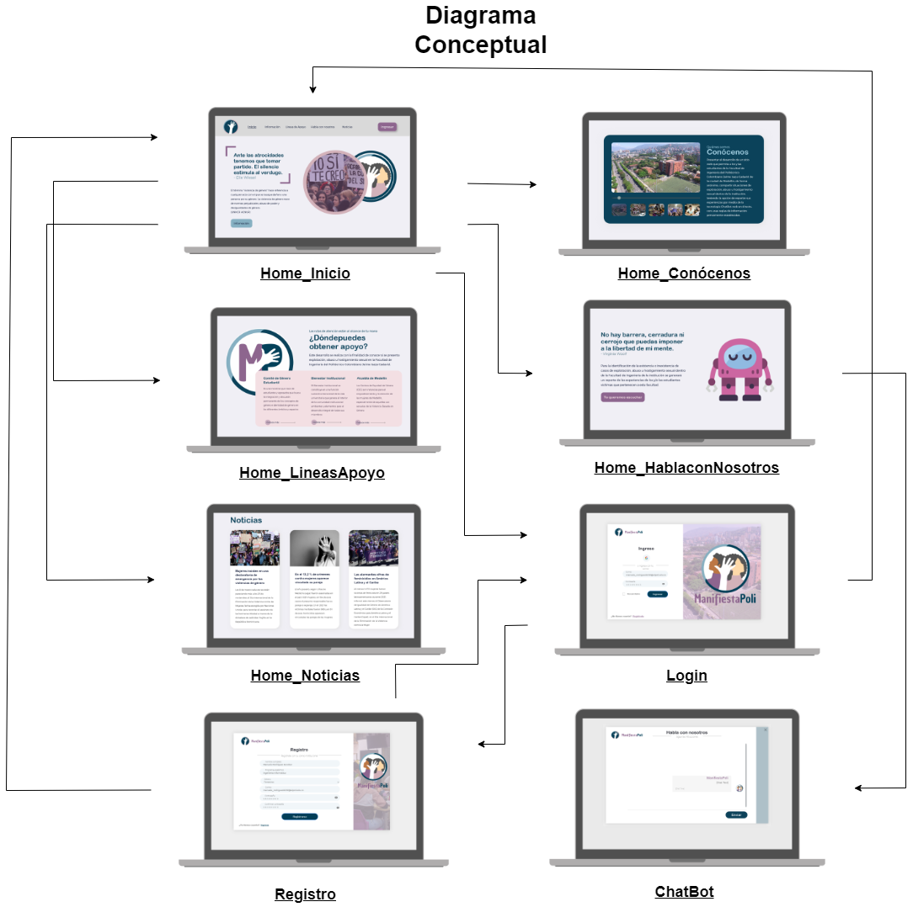
Diagrama Conceptual
1.2
1.1
Home_Inicio
Fecha entrega: 09/Mar/2023
Home_Conócenos
Fecha entrega: 09/Mar/2023
1.1
1.2
Home_HablaconNosotros
Fecha entrega: 09/Mar/2023
1.4
1.3
Home_LineasApoyo
Fecha entrega: 09/Mar/2023
1.3
1.4
Login
Fecha entrega: 13/Mar/2023
3
1.5
Home_Noticias
Fecha entrega: 09/Mar/2023
1.5
3
ChatBot
Fecha entrega: 23/Mar/2023
4
2
Registro
Fecha entrega: 18/Mar/2023
2
4

Slide 11

4
Arquitectura y Modelo de Datos

Slide 13
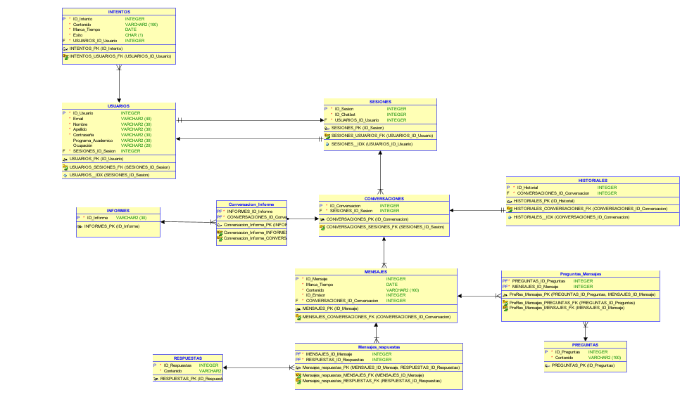
Modelo de Datos
Intentos
9
Tablas
Sesiones
Usuarios
Conversaciones
Historiales
Informes
Mensajes
Preguntas
Respuestas

Slide 14

5
Línea de Tiempo

Slide 15
Entregas del Proyecto
15 de Junio
Presentación Final del Producto e Instrucciones de Almacenamiento
8 de Junio
Formato completo de Certificación y Pruebas
5
18 de Mayo
Presentación del Documento Estructurado con sus debidos Anexos
4
7 de Marzo
Primera Revisión del Proyecto
13 de Abril
Primera presentación del Documento con sus anexos y presentación del Diseño de todas las Pantallas
3
2
1

Slide 16
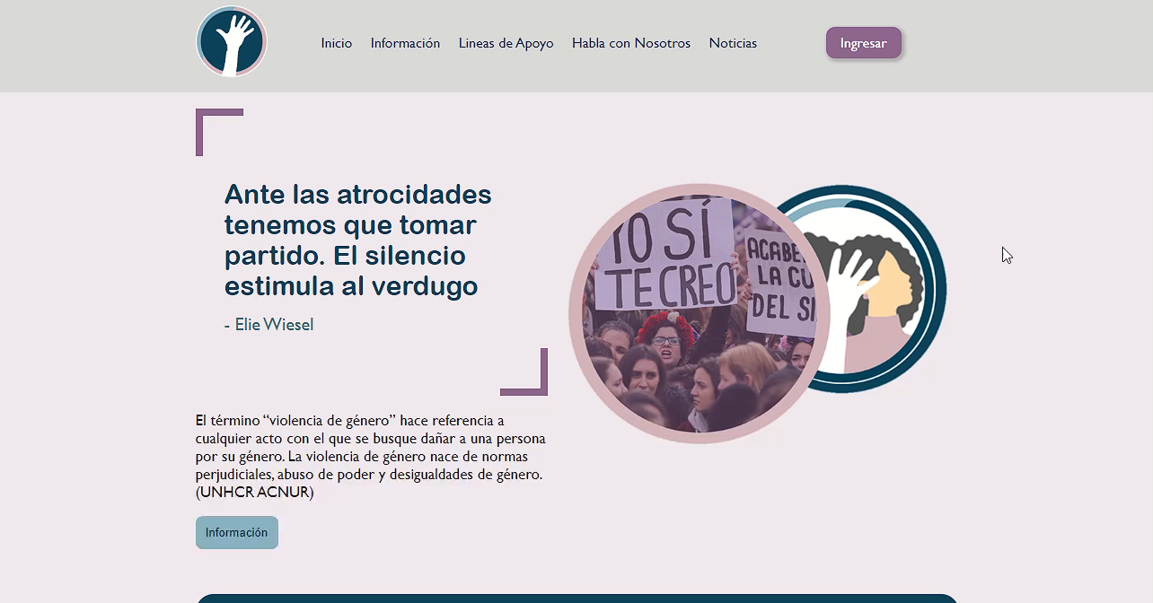
Funcionamiento de la Aplicación
6

Slide 17




Pruebas y Certificación
7
Contrato de Pruebas
Especificación funcional:
HU
Metodología de Prueba
Tipos de prueba
Pruebas funcionales manuales
Pruebas funcionales automatizadas
Estándares
Definir alcance
Determinar estrategia
Determinar niveles y tipos de prueba
Identificar herramientas

Slide 18
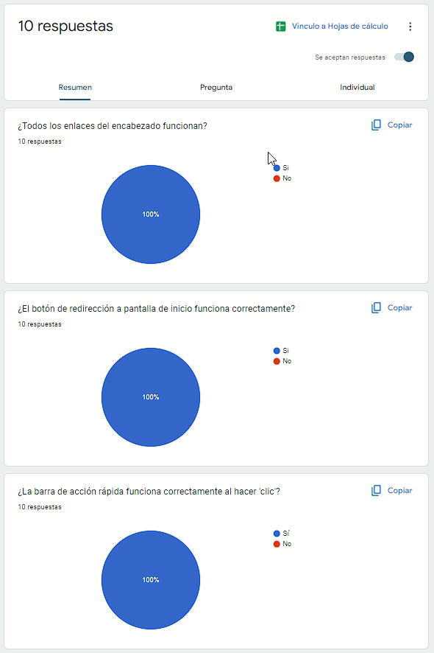
Pruebas y Certificación
Prueba
% Cumplimiento | 90,1 %
Pendientes | 2
Total Pasó | 16
Total No Pasó | 3
TOTAL | 21
https://forms.gle/ScxWoK2qRyPhcuJs8

Slide 19
8
Evidencia Funcional

Slide 20

Evidencia Funcional

Slide 21
9
Mejoras Futuras

Slide 22
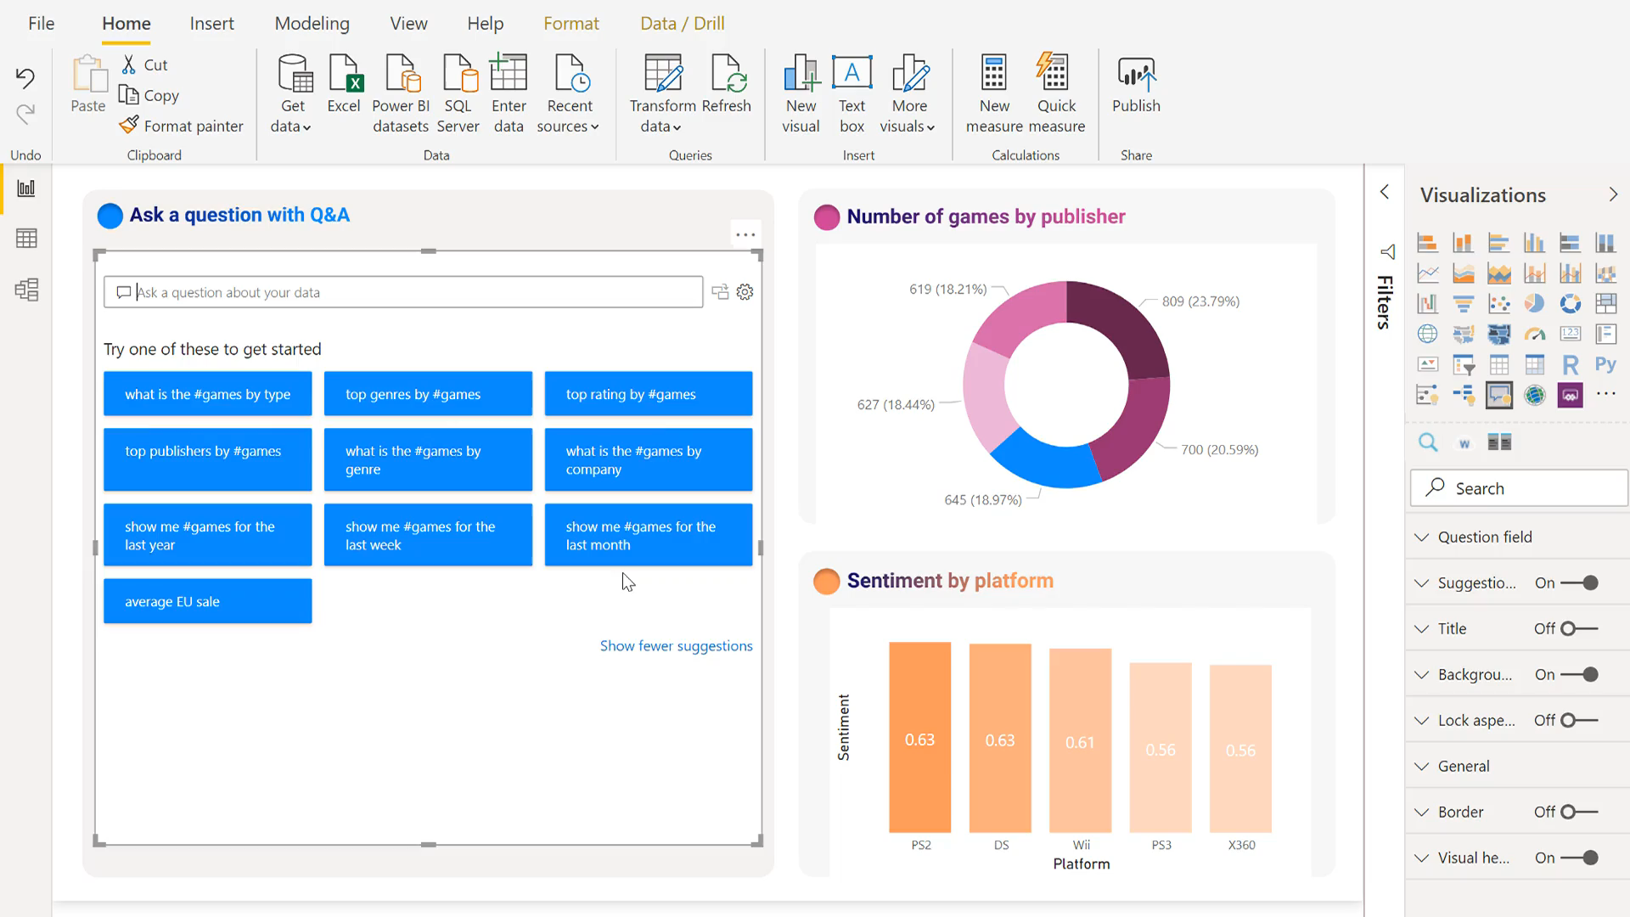


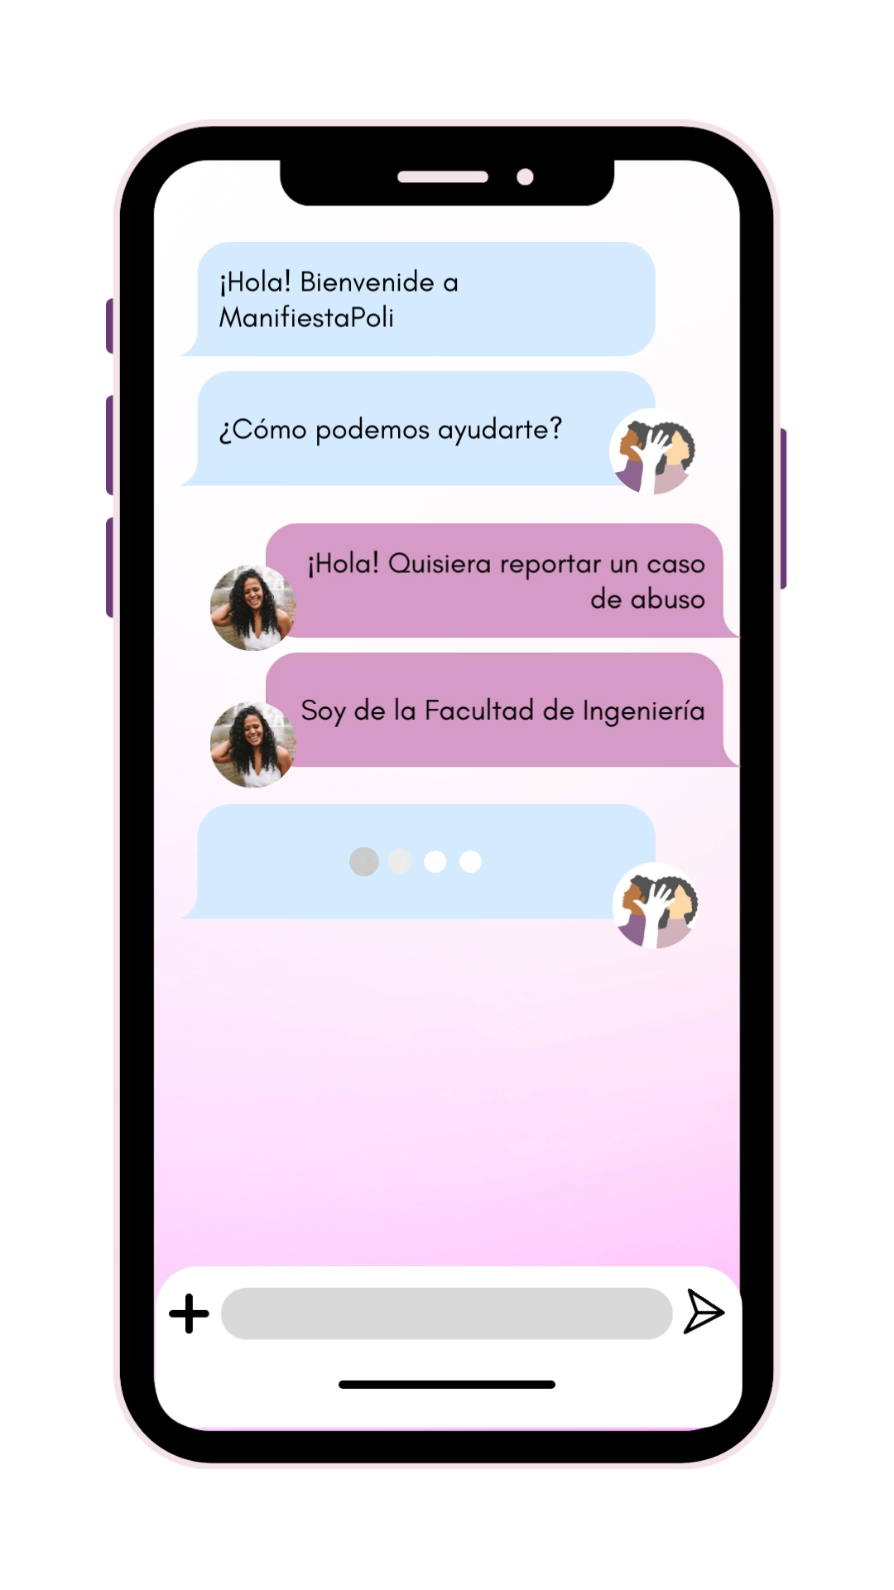
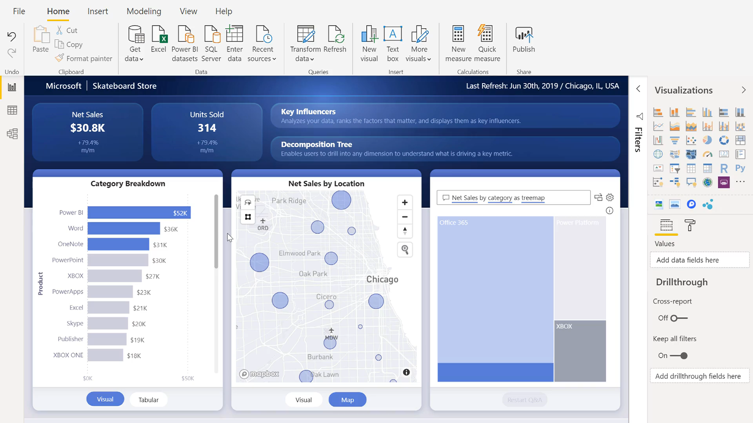
9
Mejoras Futuras

Slide 23
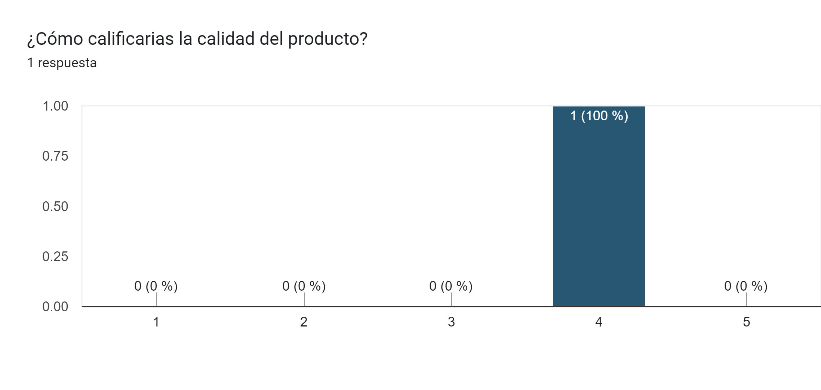
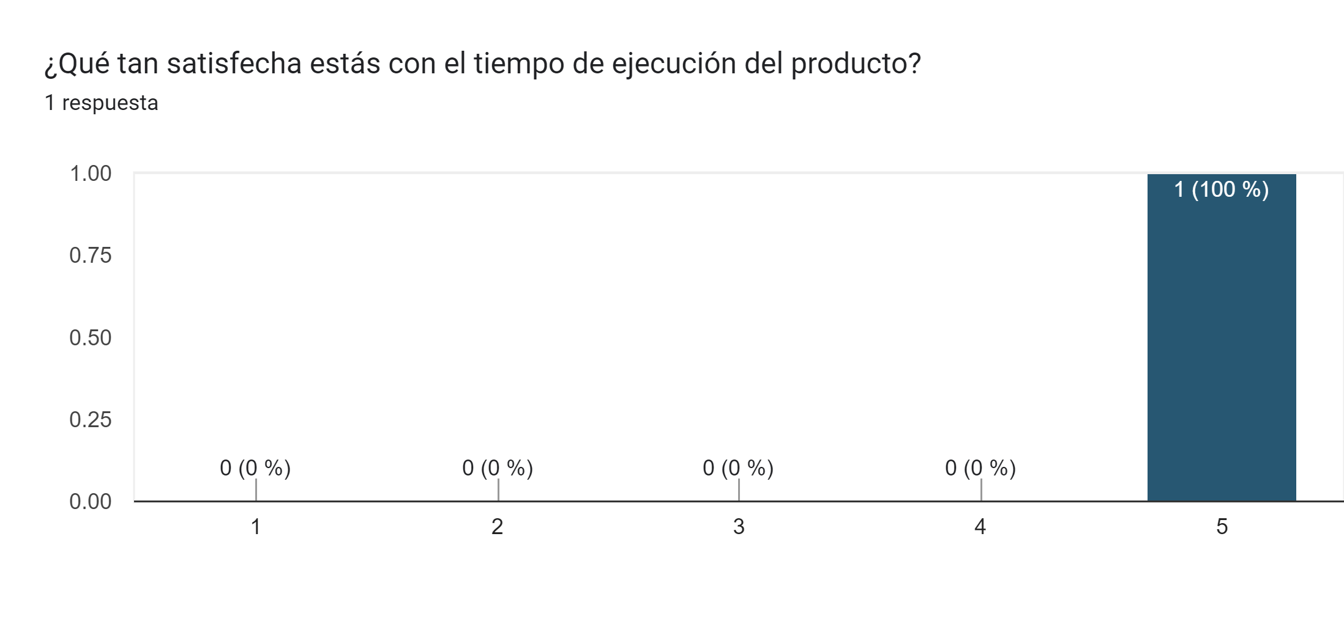



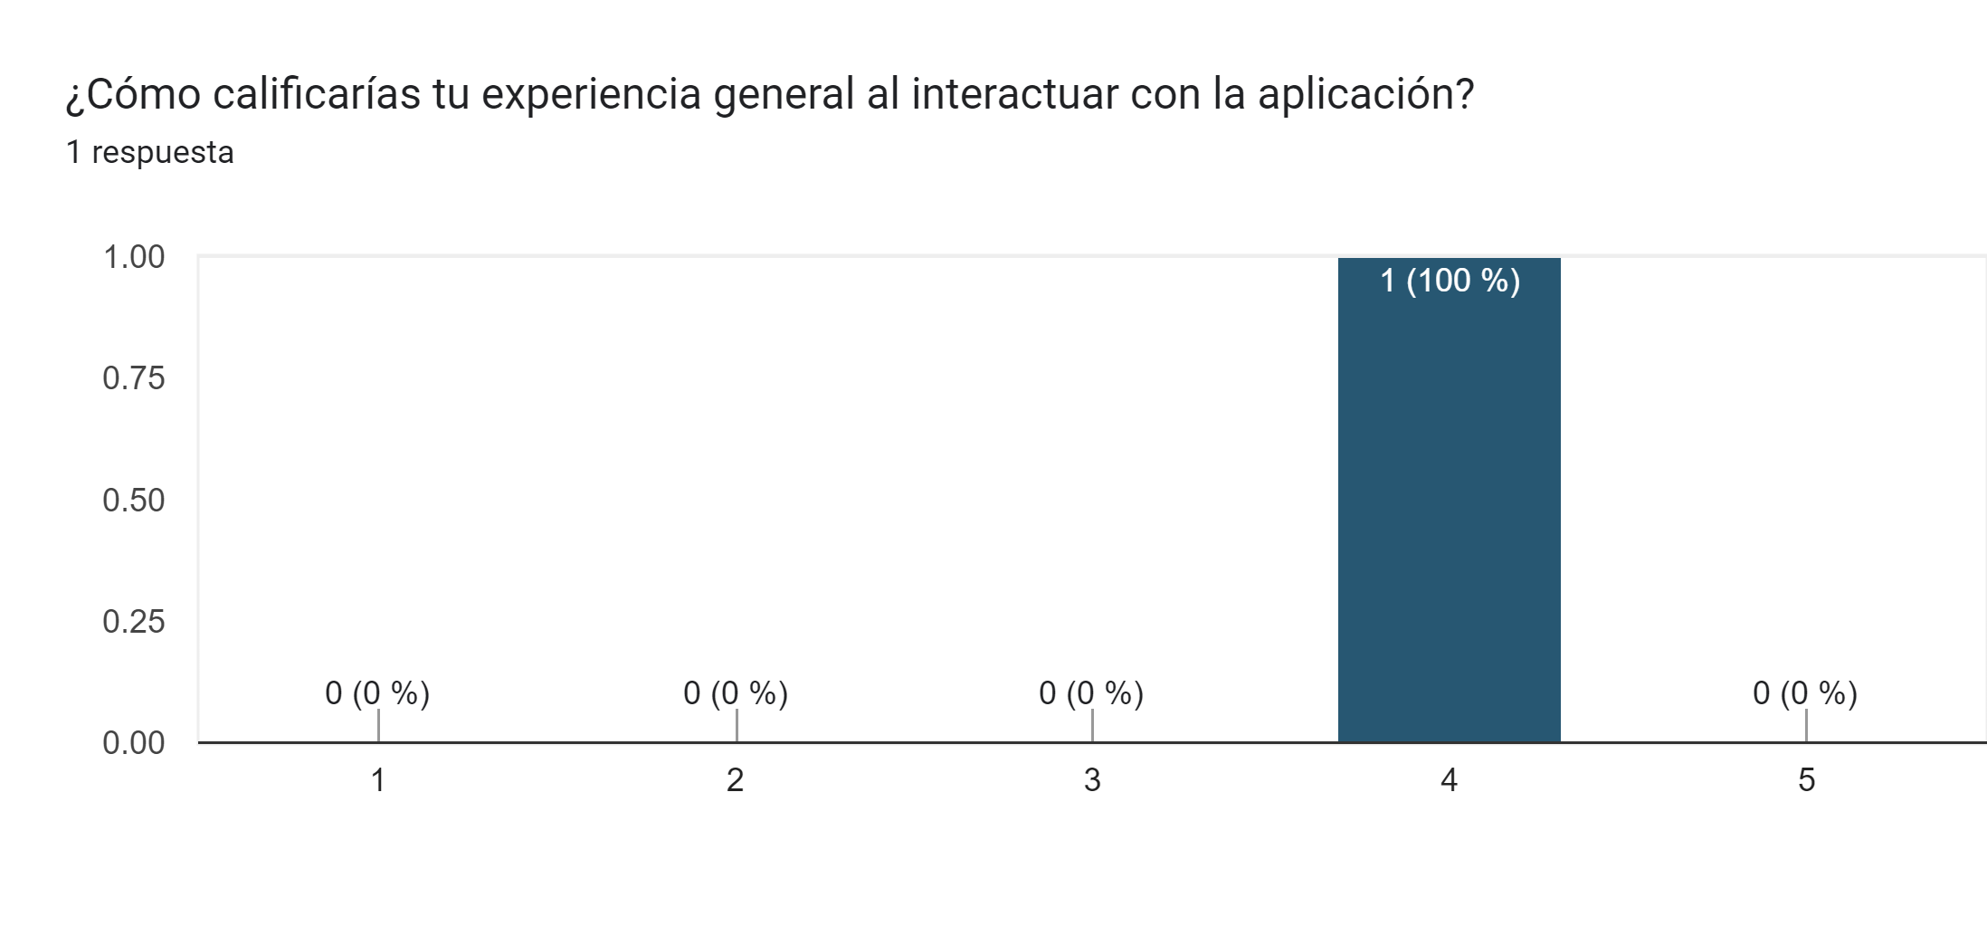
Satisfacción del Cliente
Alojamiento
10
Información de Documentación y Alojamiento
https://forms.gle/BUxPpxyG4jYwQSYg9

Slide 24


